Slide 1
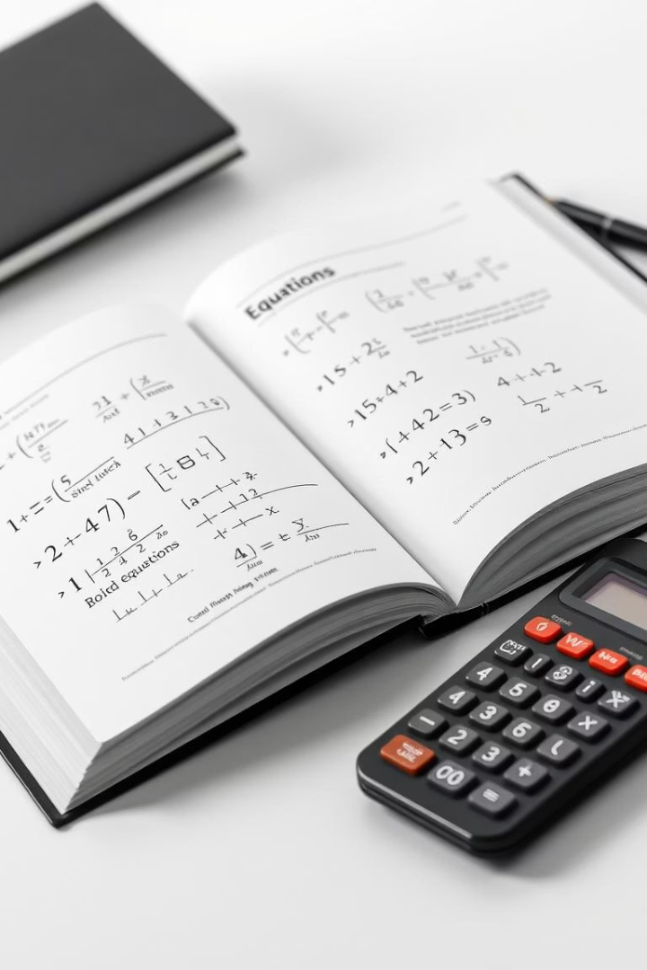

Asosiy Miqdorlar va Misollar Yechish
Ushbu taqdimotda biz asosiy miqdorlar, ya'ni sonli tengliklar, tengsizliklar va tenglamalarni chuqur o'rganamiz. Matematika darslarida amaliy mashqlar orqali bu tushunchalarni mustahkamlashga qaratilgan bo'lib, o'quvchilar uchun foydali qo'llanma vazifasini bajaradi. Biz har bir mavzuni misollar bilan tushuntirib, ularni yechish usullarini ko'rsatamiz. Taqdimot oxirida esa kundalik hayotda matematikani qanday qo'llash mumkinligini ko'rib chiqamiz.
tomonidan Sanjarbek Bekturdiyev

Slide 2

Sonli Tengliklar
1
Ta'rif
Ikkita ifoda o'rtasida "=" belgisi bo'lsa, bu sonli tenglik deyiladi. Bu belgi chap va o'ng tomonlardagi qiymatlarning bir xil ekanligini anglatadi.
2
To'g'ri Tenglik Misoli
Misol uchun, 3 + 5 = 8 ifodasi to'g'ri tenglikdir, chunki ikkala tomonning qiymati ham 8 ga teng.
3
Noto'g'ri Tenglik Misoli
Boshqa tomondan, 7 - 2 = 4 ifodasi noto'g'ri tenglikdir, chunki chap tomon 5 ga, o'ng tomon esa 4 ga teng. Bu sonli tengliklar asosiy matematik tushunchalardan biridir.
Sonli tengliklarni tushunish va ularning to'g'riligini aniqlash matematika va boshqa fanlarni o'rganishda juda muhim. Bu bizga sonlar orasidagi munosabatlarni aniq tushunishga yordam beradi.

Slide 3
Sonli Tengsizliklar
Ta'rif
Misollar
Vazifa
Sonli tengsizliklar ikkita ifoda o'rtasida ">" (katta), "<" (kichik), "≥" (katta yoki teng), "≤" (kichik yoki teng) belgilaridan birining mavjudligini bildiradi. Ular sonlar orasidagi noteng munosabatni ifodalaydi.
10 > 7 (10 katta 7 dan): Bu tengsizlik 10 ning 7 dan kattaligini anglatadi.
O'quvchilarning vazifasi tengsizliklarni to'g'ri aniqlash va ularning haqiqiyligini tekshirishdir. Bu ko'nikma murakkabroq matematik masalalarni yechishda muhim ahamiyatga ega.
3 < 6 (3 kichik 6 dan): Bu esa 3 ning 6 dan kichikligini ko'rsatadi.
5 ≥ 5 (5 katta yoki teng 5 ga): Bu tengsizlik 5 ning 5 ga teng yoki undan kattaligini bildiradi, bu holatda tengligi to'g'ri.
Tengsizliklarni tushunish, har xil qiymatlarni solishtirish va qaror qabul qilishda katta yordam beradi. Ular fan va kundalik hayotda ko'p qo'llaniladi.

Slide 4
Tenglamalar
Ta'rif
Misollar
Tenglamani Yechish
Tenglama bu noma'lum qiymatni o'z ichiga olgan tenglikdir. Noma'lum odatda lotin harflari (masalan, x, y, z) bilan belgilanadi va uning qiymatini topish tenglamani yechish deyiladi.
x + 3 = 7: Bu yerda biz x ning qiymatini topishimiz kerak. x bu tenglamani to'g'ri qiladigan yagona sondir.
Tenglamani yechish noma'lum qiymatni topish jarayonidir. Bu jarayon ifodalarni soddalashtirish va teskari amallarni qo'llash orqali amalga oshiriladi. Tenglamalarni yechish bizga muammolarni aniq va mantiqiy tarzda hal qilishga yordam beradi.
2y - 5 = 9: Bu tenglamada y ning qiymatini aniqlash talab qilinadi. Bunday tenglamalar algebra asosini tashkil etadi.
Tenglamalar matematika, fizika, muhandislik va iqtisodiyot kabi ko'plab sohalarda qo'llaniladi. Ular real hayotiy muammolarni matematik modelga aylantirish va yechish imkonini beradi.

Slide 5
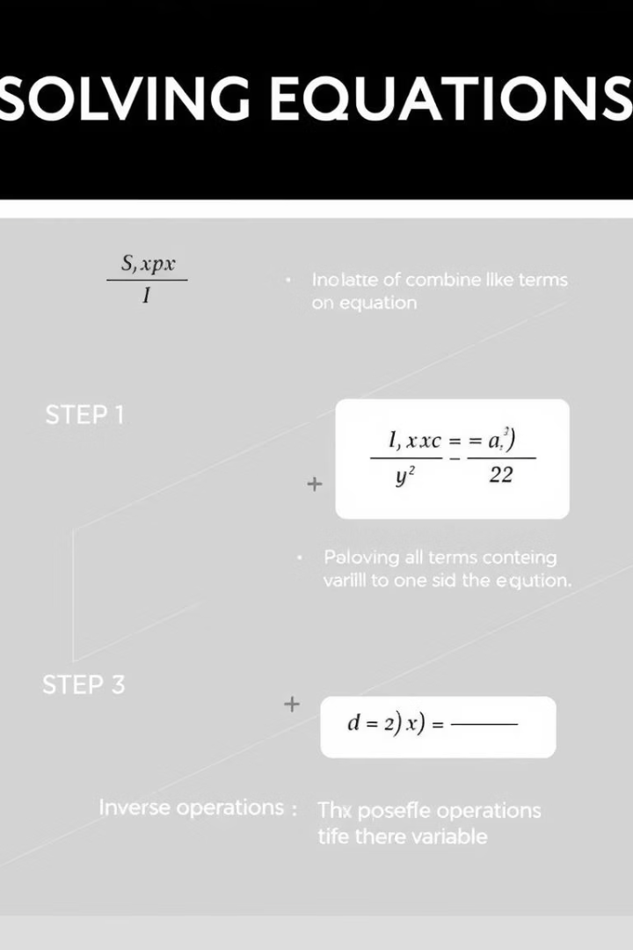



Tenglamalarni Yechish Usullari
Soddalashtirish
Tenglamaning har ikki tomonidagi ifodalarni soddalashtirish. Bu qavslarni ochish, o'xshash hadlarni birlashtirish va hisoblashni o'z ichiga oladi.
Izolyatsiya
Noma'lum qiymatni tenglamaning bir tomoniga o'tkazish. Bu tenglikning har ikki tomoniga bir xil sonni qo'shish yoki ayirish orqali amalga oshiriladi.
Teskari Amallar
Noma'lumga ta'sir qiluvchi teskari amallarni (qo'shish/ayirish, ko'paytirish/bo'lish) qo'llash. Masalan, agar tenglamada qo'shish bo'lsa, ayirishdan foydalanamiz.
Bu usullar har qanday murakkablikdagi tenglamalarni yechish uchun asos bo'lib xizmat qiladi. Ularni o'zlashtirish, matematik muammolarni samarali hal qilish uchun zarurdir.

Slide 6
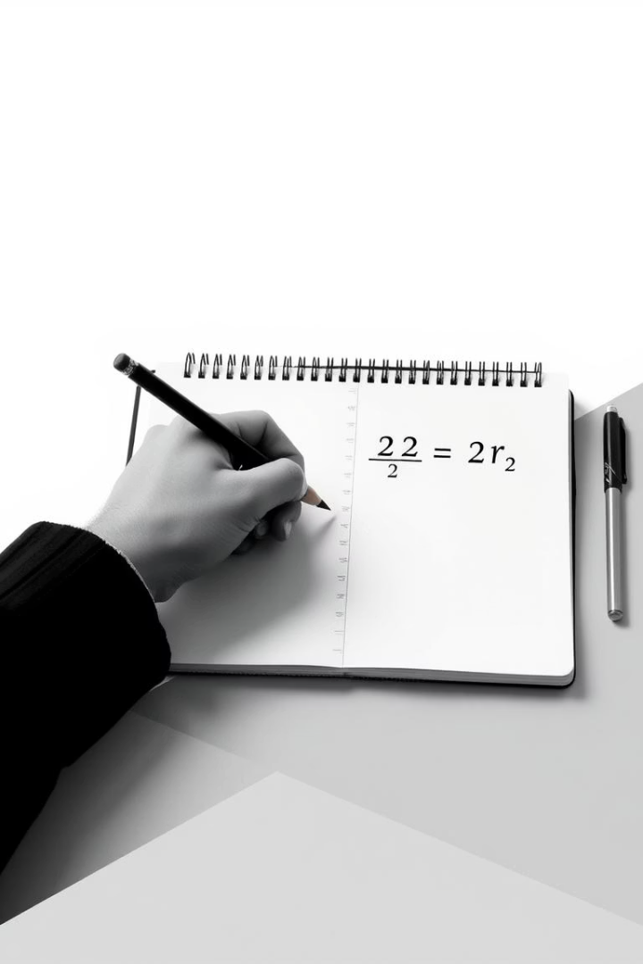
Misol: x + 5 = 12
Tenglamani yozish
Berilgan tenglama: x + 5 = 12. Bizning maqsadimiz "x" noma'lumini topishdir.
Yechish
x ni izolyatsiya qilish uchun tenglamaning har ikki tomonidan 5 ni ayiramiz: x = 12 - 5.
Javob
Hisoblash natijasi: x = 7.
Tekshirish
x ning qiymatini asl tenglamaga qo'yamiz: 7 + 5 = 12. Bu to'g'ri, demak yechimimiz haqiqiy.
Bu misol oddiy qo'shish tenglamasini yechishning to'liq jarayonini ko'rsatadi, u barcha matematik tenglamalarni yechish uchun asos bo'ladi.

Slide 7








Misol: 3y - 2 = 10
Ayirishni bekor qilish
Tenglamani yozish
Avval -2 ni yo'qotish uchun tenglamaning har ikki tomoniga 2 ni qo'shamiz: 3y = 10 + 2. Bu 3y = 12 ni beradi.
Berilgan tenglama: 3y - 2 = 10.
Ko'paytirishni bekor qilish
Javob
Keyin, 3y ni bo'lish amali orqali y ni topishimiz kerak, shuning uchun ikkala tomonni 3 ga bo'lamiz: y = 12 / 3.
Yakuniy javob: y = 4.
Bu misol murakkabroq, ikki amalli tenglamani yechish jarayonini ko'rsatadi. Bu bizga noma'lumni topish uchun to'g'ri teskari amallar ketma-ketligini qo'llash muhimligini o'rgatadi.

Slide 8
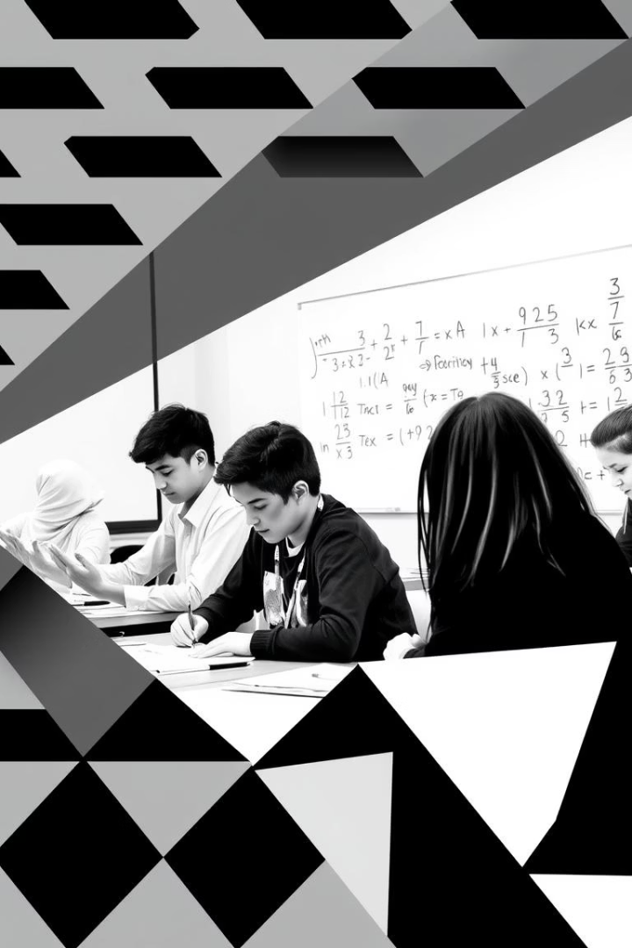
Amaliy Mashqlar
1
Tenglik va Tengsizliklarni Aniqlash
O'quvchilar sonli tengliklar va tengsizliklarni o'zaro farqlashni va ularning to'g'riligini aniqlashni o'rganadilar. Bu ularning matematik mantiqini rivojlantiradi.
2
Oddiy Tenglamalarni Yechish
Bir bosqichli oddiy tenglamalarni yechish ko'nikmalari mustahkamlanadi. Bu ko'nikmalar murakkabroq masalalarni yechish uchun asos bo'ladi.
3
Murakkabroq Tenglamalarni Yechish
Bir nechta amallar talab qilinadigan tenglamalarni yechish mashqlari bajariladi. Bu jarayon mantiqiy fikrlash va muammolarni bosqichma-bosqich hal qilish qobiliyatini oshiradi.
Amaliy mashqlar orqali o'quvchilar nazariy bilimlarni amaliyotda qo'llashni o'rganadilar, bu esa ularning tushunchalarini chuqurlashtiradi va ishonchini oshiradi.

Slide 9
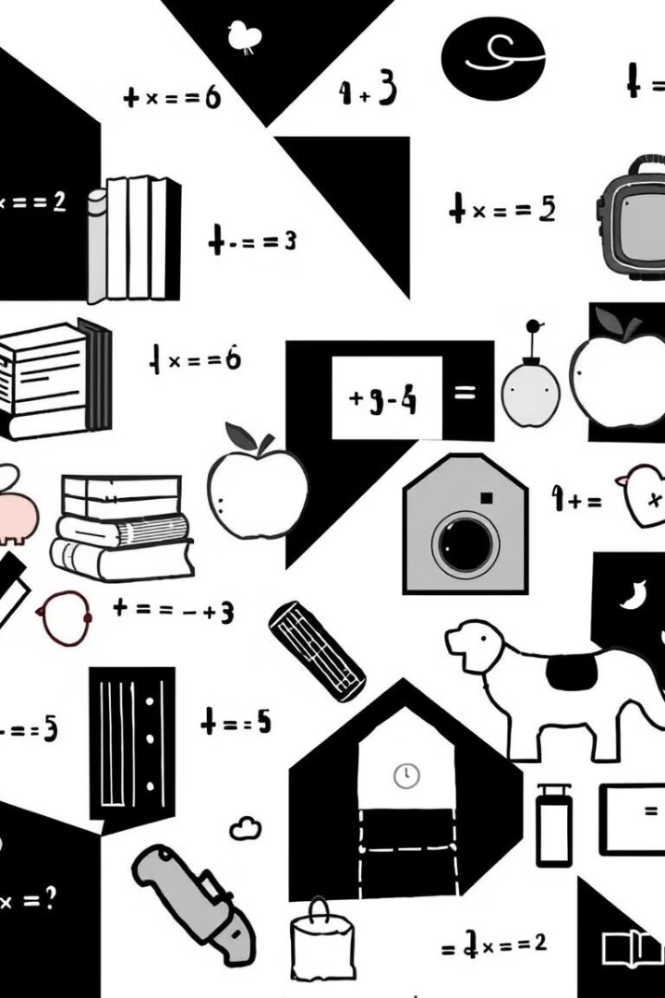
Masalalar
x
y
z
Kitob Narxi
Olma Vazni
Tovuqlar Soni
Kitob narxi x so'm. 3 ta kitob narxi 21 so'm. x ni toping.
Olma vazni y gramm. 5 ta olma vazni 500 gramm. y ni toping.
Fermerda z ta tovuq bor. Agar 10 ta tovuq sotsa, 25 ta tovuq qoladi. z ni toping.
Ushbu masalalar real hayotiy vaziyatlarni matematik tenglamalar orqali yechishni o'rgatadi. Bu o'quvchilarga matematikani kundalik hayotda qo'llash ko'nikmalarini rivojlantirishga yordam beradi.

Slide 10



Xulosa
Matematika
1
Kundalik hayotda qo'llash, mantiqiy fikrlashni rivojlantirish.
Misollar yechish
2
Amaliy ko'nikmalarni rivojlantirish va tushunchalarni mustahkamlash.
Asosiy miqdorlar
3
Tenglik, tengsizlik va tenglama – matematik tushunchalarning asosi.
Ushbu taqdimot davomida biz asosiy matematik miqdorlarni o'rgandik va ularni misollar orqali qanday yechishni ko'rib chiqdik. Bu ko'nikmalar nafaqat matematika darslarida, balki kundalik hayotdagi turli vaziyatlarda ham juda muhimdir. Matematikani tushunish va qo'llash, muammolarni hal qilish va mantiqiy fikrlash qobiliyatimizni oshiradi.

